Slide 1
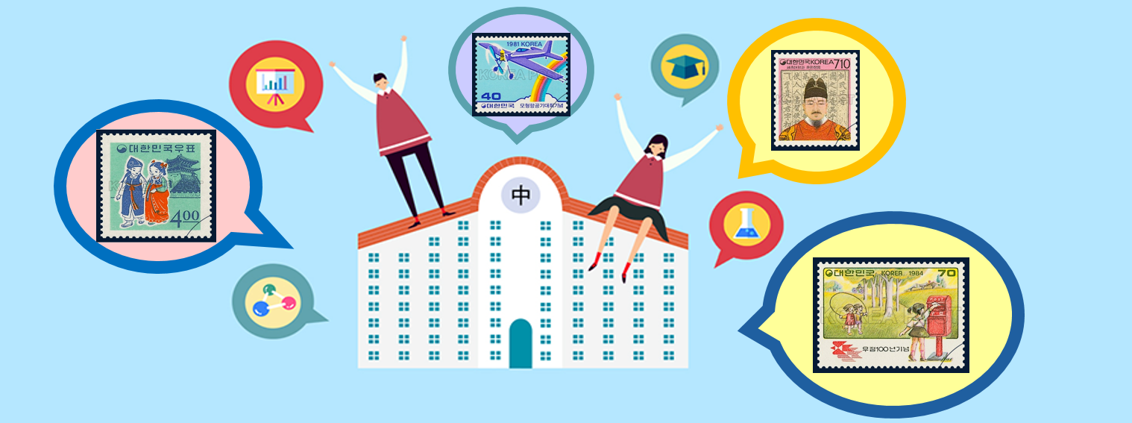

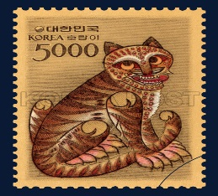
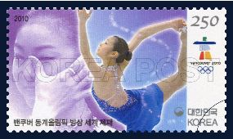


자유학기제 우표문화 연수과정 안내
<중학교>

Slide 2
연수 개요
자유학기제 우표문화 연수 과정 안내
과정명 : 자유학기제 우표문화 연수(중등)
교육기간 : 1기(7월 31일 ~ 8월 2일), 2기(8월 2일 ~ 8월 4일)
신청방법 : 관할지방청 문서요청
교육장소 : 우정공무원교육원(천안)
교육대상 : 학교우취반, 우체국문화학교 교원 및 향후 운영 희망 교원
교육방법 : 2박 3일(1, 2차 중 선택) *교육비 : 전액무료
교육시간 : 직무교육 20시간
연수인원 : 60명(1기당 30명)
※. 연수에 참가하는 교원은 같은 기간에 예정된 청소년 여름 우표교실*에 자녀, 학생을 동반하여 신청 가능함(단, 중등1~2학년 대상)
교육 모듈 개요
Motive
Improve
Involve
Closing
학습동기부여
심화학습을 통한 역량의 강화
지도역량으로 연결
과정마무리
Module1.
학습으로의 초대
Module2.
공통 지도역량 강화
Module3.
전문 지도역량 강화
Module4.
현장 지도역량 강화
과정피드백 및
과정 마무리
Ice Breaking 및
과정의 필요성 주지
우표교육 및 인성교육의
이론 및 실제활용
우표교육콘텐츠의
이해 및 활용
모의수업 및
우표작품지도
과정 만족도 조사 및
의견수렴
교육 목표 | 우표를 활용한 교육콘텐츠의 이해와 활용능력 배양 인성교육의 이해 및 지도역량 강화 우표문화교육을 운영할 수 있는 전문 지도교원 양성
특징 및 주안점 | 자 유학기제, 학교 동아리 운영, 교육과정에서 활용할 수 있는 새로운 교육콘텐츠 습득 및 교원간 네트워크 구축 신규 제작된 우표 교육콘텐츠 적용 및 최적의 교수방법 제시 우표문화교육을 시현할 수 있는 우표문화 전문강사 육성 및 우표문화 확산을 통한 우표의 가치 증대 실현
청소년 여름 우표교실 : 창의적 인성교육과 흥미로운 레크리에션 활동을 통해 평소 학업으로 지친 청소년들에게 힐링의 시간과 함께 인성 발달에 목적을 둔 전인교육프로그램
7월 31일 ~ 8월 2일(1차), 8월 2일~ 8월 4일(2차), 참가비 무료, 우정공무원교육원 주최

Slide 3

연수과정 시간표
교육일자 | 1일차 | 2일차 | 3일차
과정
 |  | 의식계발을 통한 인성교육 | 꿈을 키우고 끼를 찾는 우표문화 교육
 | 오리엔테이션
 | 우정사업의 이해 | 우표문화교육의 이해
 | 중식
 | 학교교육과 우표문화 실제 | 우표문화교육의 활용Ⅰ (공통과정) | 우표 디자인과정 (우표디자이너와의 만남)
 |  | 우표문화교육의 활용Ⅱ (중등과정) | 수료식
 | 특강 (역사를 찾아서)
[공통] 기본이해
[심화Ⅰ] 전문성 함양
[심화Ⅱ] 현장능력 강화
09:00
10:00
11:00
12:00
13:00
14:00
15:00
16:00
17:00
18:00
※ 시간표는 교육 콘텐츠 개발에 따라 달라질 수 있습니다.

Slide 4
연수과정 세부 내용
구분 | 모듈 | 세부내용 | 교육방법 | 강사 | 교육시간(20H) | 비고
1 일 차 | ① 오리엔테이션 | 교육일정 및 내용 안내 우표문화교육의 이해와 필요성 교육운영진 강사진 안내 및 교육생 소개 | 안내 | 조은경 (우정공무원교육원) | 1H | 공통 과정
 | ② 우정사업의 이해 | 우정사업 및 교육원 안내 | 강의 | 이영구 (우정공무원교육원 원장) | 1H | 공통 과정
 | ③ 학교교육과 우표문화실제 | 2017년도 우표문화 한여름 큰잔치 현장체험 학교현장에서 우표문화수업 적용방법 공유 | 현장체험 사례연구 | 최영숙 (2016년 최우수강사) | 3H | 중등 교원 과정
 | ④ 특강(역사를 찾아서) | 역사교육을 통한 청소년의 올바른 역사의식 및 정체성 확립 | 강의 | 박현모 (세종 리더십 연구소장) | 2H | 공통 과정
2 일 차 | ⑤ 의식계발을 통한 인성교육 | 올바른 청소년 인성교육의 정의 및 교육의 방향성 실제 학교현장에서 효과적인 인성교육 방법 공유 | 강의 | 강석준 (PESS 청소년 교육 연구소 소장) | 2H | 공통 과정
 | ⑥ 우표문화교육의 이해 | 우표문화교육의 콘텐츠 개발의도 및 활용방안 안내 창의적 체험활동, 방과후 활동, 교과과정 등 필요에 따른 콘텐츠 활용방법 공유 | 강의 | 신범석 (IPSO 대표) | 1H | 공통 과정
 | ⑦ 우표문화교육의 활용 | 교육의 모듈 별 학습목표, 학습내용, 학습방법 상세 공유 학생들의 흥미유발방안, 인성교육방안 등 교육콘텐츠를 활용한 지도방법 공유 | 강의, 사례연구 | 정경희(IPSO 전문강사) | 5H | 중등 교원 과정
3 일 차 | ⑧ 꿈을 키우고 끼를 찾는 우표문화교육 | 우표를 활용한 창의적인 진로탐색 기회 확대방안 공유 우표활용 체험∙참여형 프로그램 안내 및 자 유학기제 적용방안 공유 | 강의, 실습 | 김윤성 (외포중학교 교사) | 3H | 중등 교원 과정
 | ⑨ 우표 디자인과정 (우표디자이너와의 만남) | 우표디자인실 소속의 우표디자이너가 전하는 생생한 우표이야기 우표발행심의, 자료수집, 스케치 및 채색, 인쇄 등 우표디자인 과정 소개 | 강의 | 김소정 (우본 ) | 2H | 공통 과정

Slide 5
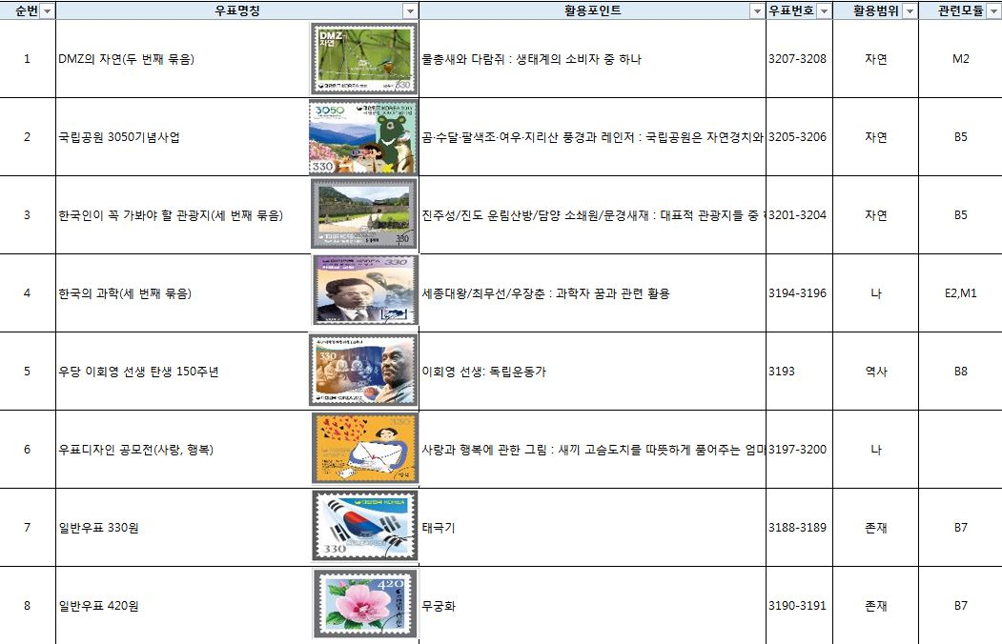
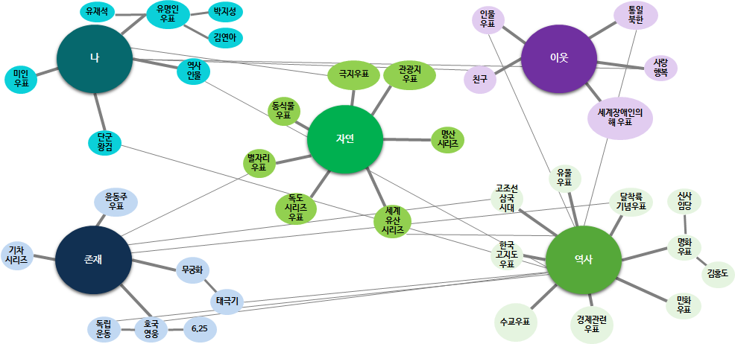
자유학기제에 최적화된 인성교육프로그램
우표문화교육의 특징
1884년부터 현재까지 발행된 약 5,700여종의 국내 우표 중 교육에 적합한 약 800여종의 우표를 선별하여 교육콘텐츠로 활용함으로써 학생들의 관심과 흥미를 제고함
특정 덕목의 지식습득에 초점을 둔 기존의 인성교육을 탈피하여 나, 이웃, 자연, 존재, 역사 등 우리의 생활과 밀접하게 관련된 5가지 주제를 선정하여 인성을 자연스럽게 내재화할 수 있도록 교육과정을 설계함
우표를 활용한 창의적인 교육프로그램을 통해 학생들이 자기주도적으로 자신의 적성에 맞는 자기계발 및 인성을 함양할 수 있도록 돕고, 참여활동과 협동학습을 통해 행복한 학교생활을 구축할 수 있도록 기여함
전국의 우체국 네트워크를 활용, 학교우취반의 우표자료 및 교보재를 제공하여 교육이 원활하게 진행될 수 있도록 지원함
우표 주제별 연계(예시)

Slide 6
우표문화 교육 콘텐츠 모듈
프로젝트수업
교육과정 협업
체험활동
토의/ 토론
협동수업
우표교육콘텐츠
주제별 대상별 | 나 | 이웃 | 자연 | 존재 | 역사 | 우취 교육
중등 (M)
나의
꿈을
향한
도전
우리
주변의
생태계와
환경
보호
평화
통일을
향한
발걸음
삼국의 성립과
발전
조선
시대
사회의
변동과
발전
재미
있는
우표
교실
아름
다운
사람이 되는 길
친구야
고마워
어르신!
존경
하고
함께
해요
내가
피운
담배
고통
받는
이웃
아름
다운
우리
나라
아름
다운
우리땅
독도
우리
나라
대한
민국
나라를 지킨
영웅들
우리
나라의
전통
이해
하기
감사
해요
우체부
아저씨
우표야 놀자
우표
디자인하기
※ 현재 모듈은 개발중이며 추후에 변경될 수 있습니다.

Slide 7
우표문화 교육 콘텐츠 활용(예시)
교육구성체계
초등∙중등 인성교육 활용
교육과정 협업용
우취반 활용
나 | 나의 꿈을 향한 도전
 | 나의 뿌리 우리가족
 | 소중한 나 참다운 꿈
 | 아름다운 나를 찾아서
이웃 | 친구야 고마워
 | 어르신! 존경하고 함께해요
 | 내가 피운 담배, 고통 받는 이웃
자연 | 아름다운 우리나라
 | 아름다운 우리땅 독도
 | 멸종위기의 생물들
 | 우리주변의 생태계와 환경보호
 | 별자리 이야기
존재 | 우리나라 대한민국
 | 평화통일을 향한 발걸음
역사 | 나라를 지킨 영웅들
 | 우리나라의 전통 이해하기
 | 우리나라 경제 성장 과정
 | 삼국의 성립과 발전
 | 조선시대 사회의 변동과 발전
우취교육 | 우표야 놀자
 | 감사해요 우체부 아저씨
 | 재미있는 우표교실
 | 우표디자인하기
 | 초등 | 중등
1 | 감사해요 우체부아저씨 | 감사해요 우체부아저씨
2
3 | 우표야 놀자 | 재미있는 우표교실
4
5 | 아름다운 사람이 되는 길 | 나의 꿈을 향한 도전
6
7 | 친구야 고마워 | 내가 피운 담배, 고통 받는 이웃
8
9 | 아름다운 우리나라 | 우리주변의 생태계와 환경보호
10
11 | 우리나라 대한민국 | 평화통일을 위한 발걸음
12
13 | 나라를 지킨 영웅들 | 나라를 지킨 영웅들
14
15 | 우표작품전시회 | 우표작품전시회
16
관련교과 | 초등 사회
모듈 | 아름다운 우리나라
관련교과 | 초등 도덕
모듈 | 아름다운 사람이 되는 길
관련교과 | 중등 과학
모듈 | 우리주변의 생태계와 환경보호
관련교과 | 초등 사회
모듈 | 나라를 지킨 영웅들
관련교과 | 초등 사회
모듈 | 우리나라 경제성장과정
관련교과 | 중등 사회
모듈 | 평화통일을 향한 발걸음
관련교과 | 중등 역사
모듈 | 삼국의 성립과 발전
관련교과 | 중등 역사
모듈 | 조선시대 사회의 변동과 발전
1 | 감사해요 우체부아저씨
2
3 | 우표야 놀자
4
5 | 재미있는 우표교실 (전통우표와 테마틱 우표)
6
7 | 우표디자인하기
8
9 | 아름다운 우리땅 독도
10
11 | 아름다운 우리나라
12
13 | 우표작품만들기
14
15 | 우표작품전시회
16

Slide 8

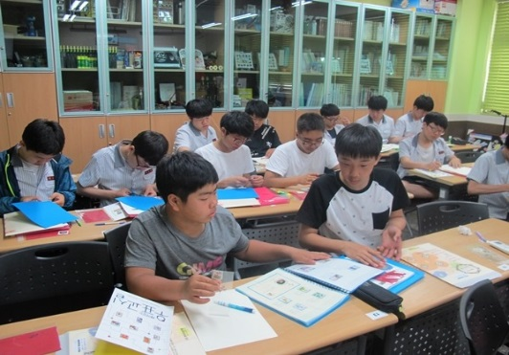
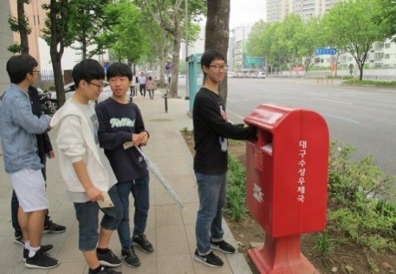
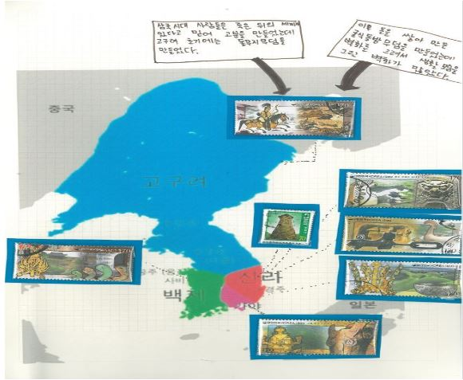
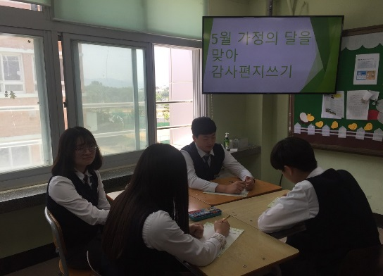
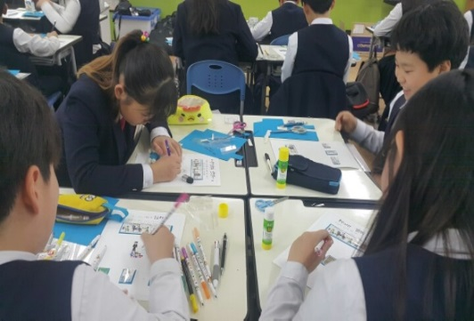
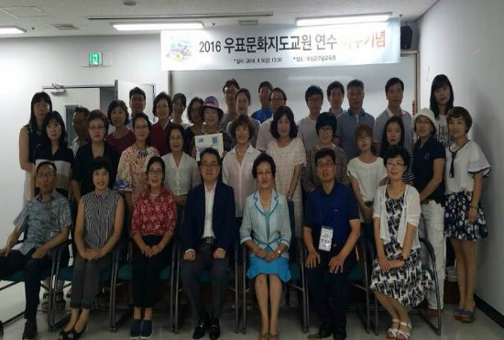
우표문화 교육 활동 사진

Slide 9
감사합니다

